Slide 1


Enabling Business-to-Consumer Electronic Commerce
Fakultas Ilmu Komputer
Assoc.Prof.Dr.Muhammad Said Hasibuan Fakultas Ilmu Komputer IIB Darmajaya 2025
Institute Informatics and Business Darmajaya

Slide 2
Definisi
Fakultas Ilmu Komputer
E-Commerce Business-to-Consumer (B2C) adalah model bisnis di mana perusahaan menjual produk atau layanan langsung kepada konsumen melalui platform online.
Ini mencakup berbagai aktivitas, mulai dari penjualan barang fisik hingga penyediaan layanan digital. Contoh umum dari B2C termasuk toko online seperti Amazon, Zalora, dan platform layanan seperti Netflix.
Institute Informatics and Business Darmajaya

Slide 3
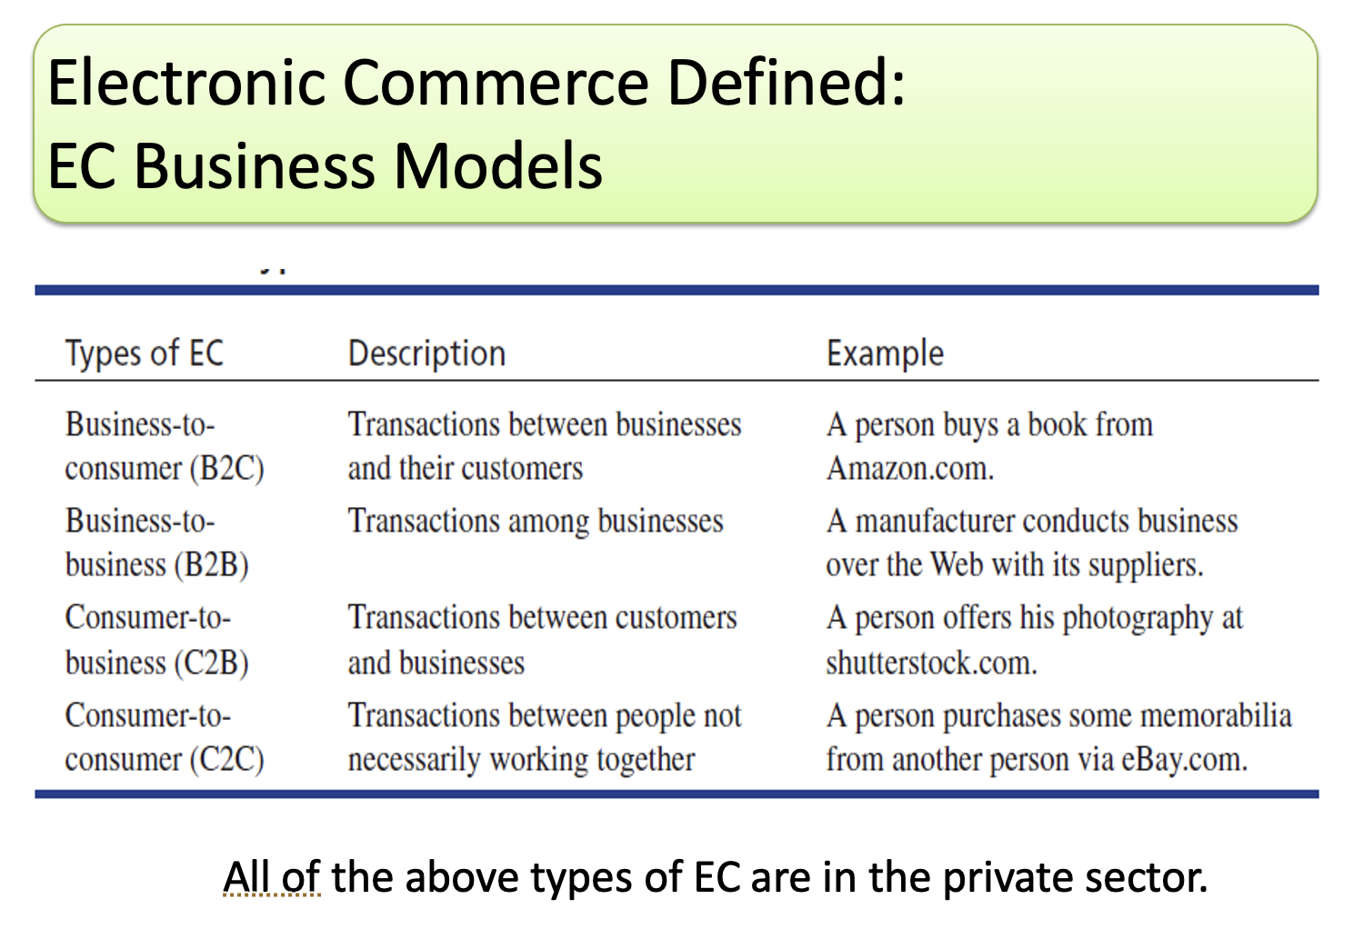
Fakultas Ilmu Komputer
Institute Informatics and Business Darmajaya

Slide 4
Perkembangan E-Commerce
Fakultas Ilmu Komputer
Pertumbuhan Mobile Commerce (M-Commerce): Semakin banyak konsumen berbelanja melalui perangkat mobile, sehingga penting bagi bisnis untuk mengoptimalkan pengalaman pengguna di smartphone.
Penggunaan Kecerdasan Buatan (AI): AI digunakan untuk meningkatkan pengalaman pelanggan melalui rekomendasi produk yang lebih baik dan layanan pelanggan yang lebih responsif.
Social Commerce: Penjualan produk melalui media sosial seperti Instagram dan Facebook semakin populer, memungkinkan interaksi langsung antara merek dan konsumen.
Pengiriman Cepat: Konsumen semakin mengharapkan pengiriman yang cepat dan efisien, mendorong bisnis untuk meningkatkan logistik dan rantai pasokan mereka.
Sustainability: Konsumen semakin peduli dengan keberlanjutan, sehingga bisnis yang menerapkan praktik ramah lingkungan cenderung lebih menarik.
Institute Informatics and Business Darmajaya

Slide 5
Pentingnya E-Commerce bagi Bisnis
Fakultas Ilmu Komputer
Akses ke Pasar Global: E-Commerce memungkinkan bisnis untuk menjangkau pelanggan di seluruh dunia tanpa batasan geografis.
Biaya Operasional yang Lebih Rendah: Dengan mengurangi kebutuhan untuk toko fisik, bisnis dapat menghemat biaya sewa dan operasional lainnya.
Data dan Analisis: E-Commerce memberikan akses ke data pelanggan yang berharga, memungkinkan bisnis untuk memahami perilaku konsumen dan menyesuaikan strategi pemasaran.
Fleksibilitas dan Skalabilitas: Bisnis dapat dengan mudah menyesuaikan penawaran produk dan layanan berdasarkan permintaan pasar.
Interaksi Pelanggan yang Lebih Baik: E-Commerce memungkinkan interaksi yang lebih langsung dan personal dengan pelanggan, meningkatkan loyalitas dan kepuasan pelanggan.
Institute Informatics and Business Darmajaya

Slide 6
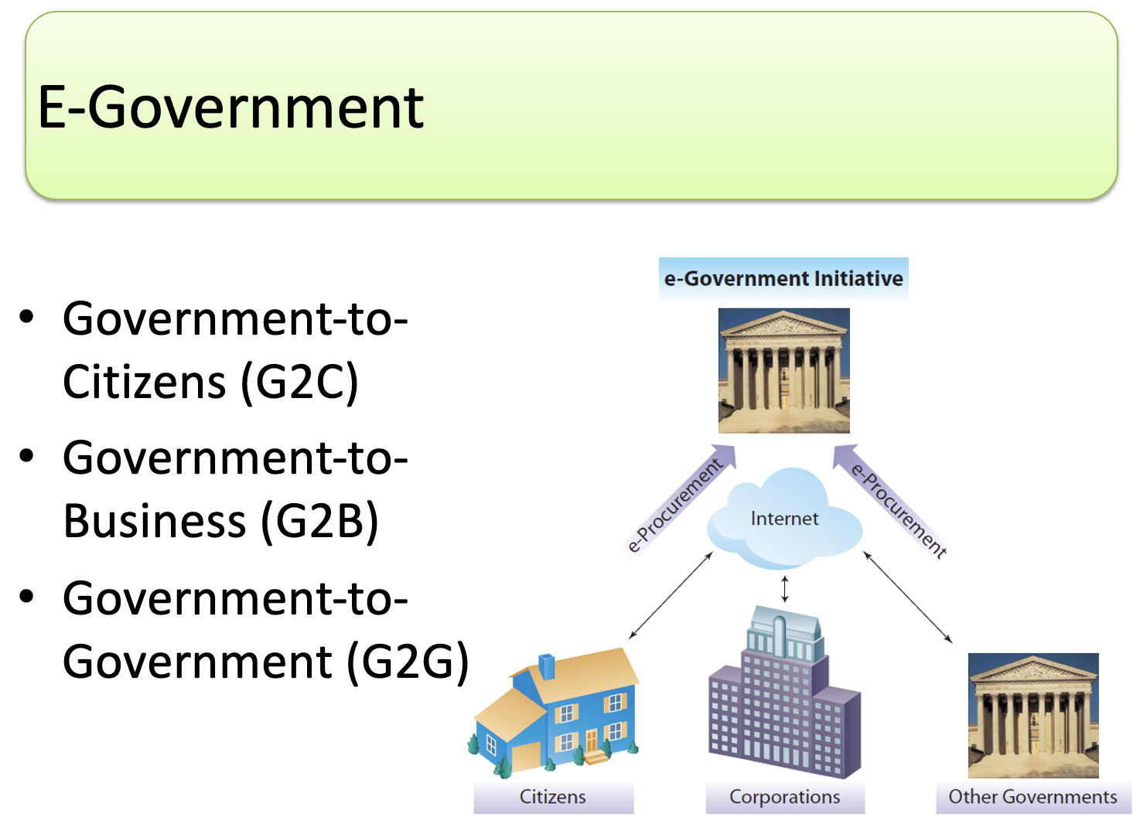
Fakultas Ilmu Komputer
Institute Informatics and Business Darmajaya

Slide 7
Fakultas Ilmu Komputer
Institute Informatics and Business Darmajaya

Slide 8
Fakultas Ilmu Komputer
MODEL BISNIS B2C
Institute Informatics and Business Darmajaya

Slide 9
Marketplaces
Fakultas Ilmu Komputer
Marketplace adalah platform online yang memungkinkan berbagai penjual untuk menawarkan produk atau layanan mereka kepada konsumen. Dalam model ini, marketplace berfungsi sebagai perantara yang menghubungkan penjual dan pembeli. Contoh marketplace yang terkenal termasuk Amazon, eBay, dan Tokopedia.
Karakteristik:
Beragam Penjual: Banyak penjual dapat mendaftar dan menawarkan produk mereka di satu platform.
Persaingan Harga: Konsumen dapat membandingkan harga dari berbagai penjual, mendorong persaingan yang sehat.
Kemudahan Akses: Pembeli dapat menemukan berbagai produk dalam satu tempat tanpa perlu mengunjungi banyak situs web.
Institute Informatics and Business Darmajaya

Slide 10
Direct-to-Consumer (DTC)
Fakultas Ilmu Komputer
Direct-to-Consumer (DTC) adalah model bisnis di mana perusahaan menjual produk atau layanan langsung kepada konsumen tanpa perantara. Ini memungkinkan merek untuk memiliki kontrol lebih besar atas pengalaman pelanggan dan hubungan merek.
Karakteristik:
Pengurangan Biaya Perantara: Dengan menjual langsung, perusahaan dapat mengurangi biaya yang biasanya dibayarkan kepada pengecer.
Pengalaman Pelanggan yang Ditingkatkan: DTC memungkinkan perusahaan untuk mengontrol setiap aspek pengalaman pelanggan, dari pemasaran hingga pengiriman.
Pengumpulan Data: Perusahaan dapat mengumpulkan data langsung dari konsumen, yang dapat digunakan untuk meningkatkan produk dan layanan.
Institute Informatics and Business Darmajaya

Slide 11
Subscription Services
Fakultas Ilmu Komputer
Subscription Services adalah model bisnis di mana konsumen membayar biaya berulang (bulanan, tahunan, dll.) untuk mendapatkan akses ke produk atau layanan tertentu. Model ini semakin populer di berbagai industri, termasuk media, makanan, dan perangkat lunak.
Karakteristik:
Pendapatan Berulang: Memberikan aliran pendapatan yang stabil bagi perusahaan.
Kepuasan Pelanggan: Pelanggan sering kali merasa lebih terikat dengan merek karena mereka berkomitmen untuk jangka waktu tertentu.
Fleksibilitas: Banyak layanan berlangganan menawarkan opsi untuk menyesuaikan atau membatalkan langganan, memberikan kenyamanan bagi konsumen.
Ketiga model ini—Marketplace, DTC, dan Subscription Services—menawarkan cara yang berbeda bagi bisnis untuk menjangkau pelanggan dan menciptakan nilai di pasar digital.
Institute Informatics and Business Darmajaya

Slide 12
Subscription Services
Fakultas Ilmu Komputer
Subscription Services adalah model bisnis di mana konsumen membayar biaya berulang (bulanan, tahunan, dll.) untuk mendapatkan akses ke produk atau layanan tertentu. Model ini semakin populer di berbagai industri, termasuk media, makanan, dan perangkat lunak.
Karakteristik:
Pendapatan Berulang: Memberikan aliran pendapatan yang stabil bagi perusahaan.
Kepuasan Pelanggan: Pelanggan sering kali merasa lebih terikat dengan merek karena mereka berkomitmen untuk jangka waktu tertentu.
Fleksibilitas: Banyak layanan berlangganan menawarkan opsi untuk menyesuaikan atau membatalkan langganan, memberikan kenyamanan bagi konsumen.
Ketiga model ini—Marketplace, DTC, dan Subscription Services—menawarkan cara yang berbeda bagi bisnis untuk menjangkau pelanggan dan menciptakan nilai di pasar digital.
Institute Informatics and Business Darmajaya

Slide 13
Website dan Aplikasi Mobile
Fakultas Ilmu Komputer
Website:
Definisi: Website adalah sekumpulan halaman web yang dapat diakses melalui internet dan biasanya berfungsi sebagai platform untuk informasi, penjualan, atau layanan.
Fungsi: Website e-commerce memungkinkan pengguna untuk menjelajahi produk, melakukan pembelian, dan mengakses informasi tentang perusahaan.
Desain Responsif: Penting untuk memastikan website dapat diakses dengan baik di berbagai perangkat, termasuk desktop dan mobile.
SEO: Optimasi mesin pencari (SEO) sangat penting untuk meningkatkan visibilitas website di hasil pencarian.
Institute Informatics and Business Darmajaya

Slide 14
Website dan Aplikasi Mobile
Fakultas Ilmu Komputer
Definisi: Aplikasi mobile adalah perangkat lunak yang dirancang khusus untuk perangkat mobile seperti smartphone dan tablet.
Fungsi: Aplikasi mobile menawarkan pengalaman pengguna yang lebih baik dengan fitur-fitur khusus, seperti notifikasi push, akses offline, dan antarmuka yang lebih intuitif.
Keterlibatan Pengguna: Aplikasi sering kali meningkatkan keterlibatan pengguna melalui interaksi yang lebih langsung dan personal.
Kecepatan dan Kinerja: Aplikasi mobile biasanya lebih cepat dan responsif dibandingkan dengan website, karena dapat memanfaatkan sumber daya perangkat.
Institute Informatics and Business Darmajaya

Slide 15
Payment Gateway
Fakultas Ilmu Komputer
Definisi: Payment gateway adalah layanan yang memproses transaksi pembayaran antara pelanggan dan penjual. Ini menghubungkan website atau aplikasi dengan sistem pembayaran.
Fungsi: Payment gateway mengautentikasi dan memproses informasi kartu kredit atau metode pembayaran lainnya, memastikan bahwa transaksi dilakukan dengan aman.
Keamanan: Payment gateway menggunakan enkripsi untuk melindungi data sensitif selama proses transaksi.
Integrasi: Banyak platform e-commerce menawarkan integrasi mudah dengan berbagai payment gateway, seperti PayPal, Stripe, dan Midtrans.
Institute Informatics and Business Darmajaya

Slide 16
Keamanan transaksi
Fakultas Ilmu Komputer
Pentingnya Keamanan: Keamanan transaksi adalah aspek kritis dalam e-commerce untuk melindungi data pelanggan dan mencegah penipuan.
Enkripsi SSL: Penggunaan Secure Sockets Layer (SSL) untuk mengenkripsi data yang ditransfer antara pengguna dan server, memastikan bahwa informasi pribadi aman.
Autentikasi Dua Faktor (2FA): Menambahkan lapisan keamanan ekstra dengan meminta pengguna untuk memverifikasi identitas mereka melalui metode kedua, seperti SMS atau email.
Pemantauan dan Deteksi Penipuan: Sistem yang terus memantau transaksi untuk mendeteksi aktivitas mencurigakan dan mencegah potensi penipuan.
Kepatuhan terhadap Standar: Mematuhi standar keamanan data industri, seperti PCI DSS (Payment Card Industry Data Security Standard), untuk menjaga keamanan informasi kartu kredit.
Institute Informatics and Business Darmajaya

Slide 17
Strategi Pemasaran Digital
Fakultas Ilmu Komputer
SEO (Search Engine Optimization)
Social Media Marketing
Email Marketing
Institute Informatics and Business Darmajaya

Slide 18
SEO (Search Engine Optimization)
Fakultas Ilmu Komputer
Definisi: SEO adalah serangkaian praktik yang digunakan untuk meningkatkan visibilitas dan peringkat website di hasil pencarian mesin pencari seperti Google. Tujuannya adalah untuk menarik lebih banyak pengunjung organik ke website.
Komponen Utama:
Keyword Research: Menemukan kata kunci yang relevan dan banyak dicari oleh audiens target. Contoh: Jika Anda menjual sepatu lari, kata kunci seperti "sepatu lari terbaik" atau "sepatu lari murah" bisa menjadi fokus.
On-Page SEO: Mengoptimalkan elemen di dalam halaman website, seperti judul, deskripsi, dan konten. Contoh: Menggunakan kata kunci dalam judul halaman dan subjudul, serta membuat konten yang informatif dan relevan.
Off-Page SEO: Membangun tautan (backlink) dari website lain ke website Anda untuk meningkatkan otoritas. Contoh: Menulis artikel tamu di blog lain dan menyertakan tautan ke website Anda.
Technical SEO: Memastikan website berjalan dengan baik dari segi teknis, seperti kecepatan loading, responsif di perangkat mobile, dan struktur URL yang bersih.
Institute Informatics and Business Darmajaya

Slide 19
SEO (Search Engine Optimization)
Fakultas Ilmu Komputer
Contoh: Sebuah toko online sepatu mengoptimalkan halaman produk mereka dengan menggunakan kata kunci "sepatu lari terbaik" dalam judul, deskripsi, dan gambar. Mereka juga mendapatkan backlink dari blog kebugaran yang merekomendasikan produk mereka, sehingga meningkatkan peringkat di Google.
Institute Informatics and Business Darmajaya

Slide 20
Social Media Marketing
Fakultas Ilmu Komputer
Definisi: Social Media Marketing adalah penggunaan platform media sosial untuk mempromosikan produk atau layanan, membangun merek, dan berinteraksi dengan audiens.
Komponen Utama:
Konten Berkualitas: Membuat konten yang menarik dan relevan untuk audiens. Ini bisa berupa gambar, video, atau artikel.
Iklan Berbayar: Menggunakan iklan berbayar di platform seperti Facebook, Instagram, atau LinkedIn untuk menjangkau audiens yang lebih luas.
Interaksi: Berinteraksi dengan pengikut melalui komentar, pesan, dan konten yang dibuat oleh pengguna (user-generated content).
Institute Informatics and Business Darmajaya

Slide 21
Social Media Marketing
Fakultas Ilmu Komputer
Contoh: Sebuah merek pakaian menggunakan Instagram untuk memposting foto-foto produk mereka dan mengadakan kontes di mana pengikut dapat membagikan foto mereka mengenakan produk tersebut. Merek tersebut juga menggunakan iklan berbayar untuk menjangkau audiens baru berdasarkan minat dan demografi.
Institute Informatics and Business Darmajaya

Slide 22
Email Marketing
Fakultas Ilmu Komputer
Definisi: Email Marketing adalah strategi pemasaran yang menggunakan email untuk berkomunikasi dengan audiens, mengirimkan informasi, promosi, atau konten yang relevan.
Komponen Utama:
Daftar Email: Mengumpulkan alamat email dari pelanggan dan pengunjung website dengan cara yang sah, seperti formulir pendaftaran.
Segmentasi: Membagi daftar email berdasarkan karakteristik audiens, seperti perilaku pembelian atau preferensi.
Konten yang Dipersonalisasi: Mengirimkan email yang relevan dan dipersonalisasi kepada segmen tertentu untuk meningkatkan keterlibatan.
.
Institute Informatics and Business Darmajaya

Slide 23
Email Marketing
Fakultas Ilmu Komputer
Contoh: Sebuah toko online mengumpulkan alamat email pelanggan saat mereka mendaftar di website. Mereka kemudian mengirimkan email bulanan dengan penawaran khusus untuk produk baru, serta konten yang relevan seperti tips gaya. Dengan menggunakan segmentasi, mereka dapat mengirimkan penawaran khusus kepada pelanggan yang telah membeli sepatu sebelumnyaSecurity Standard), untuk menjaga keamanan informasi kartu kredit.
Institute Informatics and Business Darmajaya

Slide 24
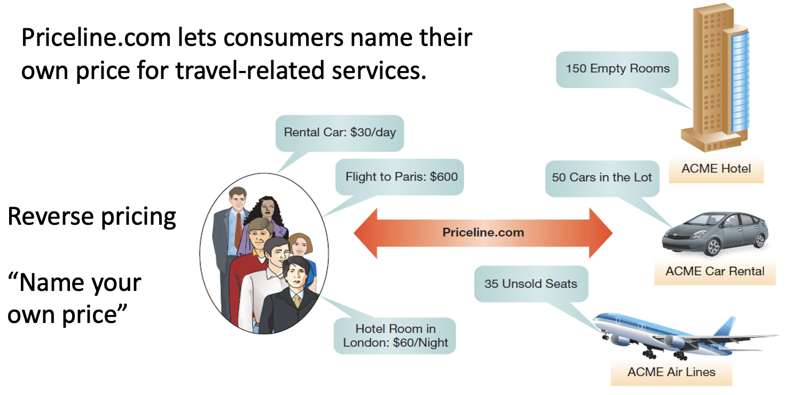
New Revenue and Pricing Models
Fakultas Ilmu Komputer
Institute Informatics and Business Darmajaya

Slide 25
Terima Kasih
Fakultas Ilmu Komputer
Institute Informatics and Business Darmajaya

